Slide 1
软件项目复杂度
客观问题复杂度
软件项目的采用技术、开发周期、资金投入和风险系数与软件所解决的客观问题的复杂程度有密切的关系！
复杂问题采用系统分析方法解析成子系统的集合：
S={S₁,S₂,,,S_{n}}

Slide 2
假设 sub-system S_{i} 有 m 种方法
则： S₁,S₂,,,S_{n}复杂度描述为： CMX(S_{i})= Optimization{c_{i}-M_{j}} j=1，2，，，m
问题的总复杂度为：
CMX(S)=CMX(S₁) + CMX(S₂) +,,,+CMX(S_{n})

Slide 3
经济分析主要影响因素
客观问题复杂度与开发成本（时间、资金等）之间的关系

Slide 4
软件项目目标
软件项目的目标按照需求分析和客户满意度可分为乐观目标、悲观目标、设计目标和实际目标，设计目标和实际目标应介于乐观目标和悲观目标之间。

Slide 5
软件项目开发方法与技术
软件项目的开发方法和技术选型与开发成本、项目管理、测试成本、软件质量和项目风险之间有着复杂的多元相关关系。

Slide 6
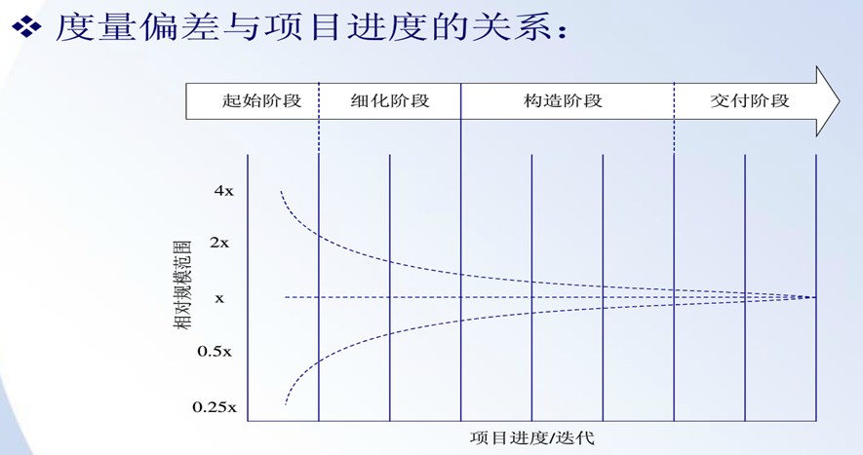
迭代式开发误差变化情况

Slide 7
软件体系结构
结构在自然界和人类社会普遍存在

Slide 8

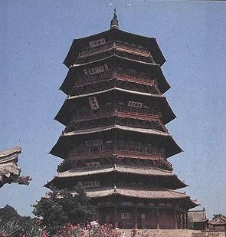
－from architecture
木结构
玉皇阁
应县木塔

Slide 9
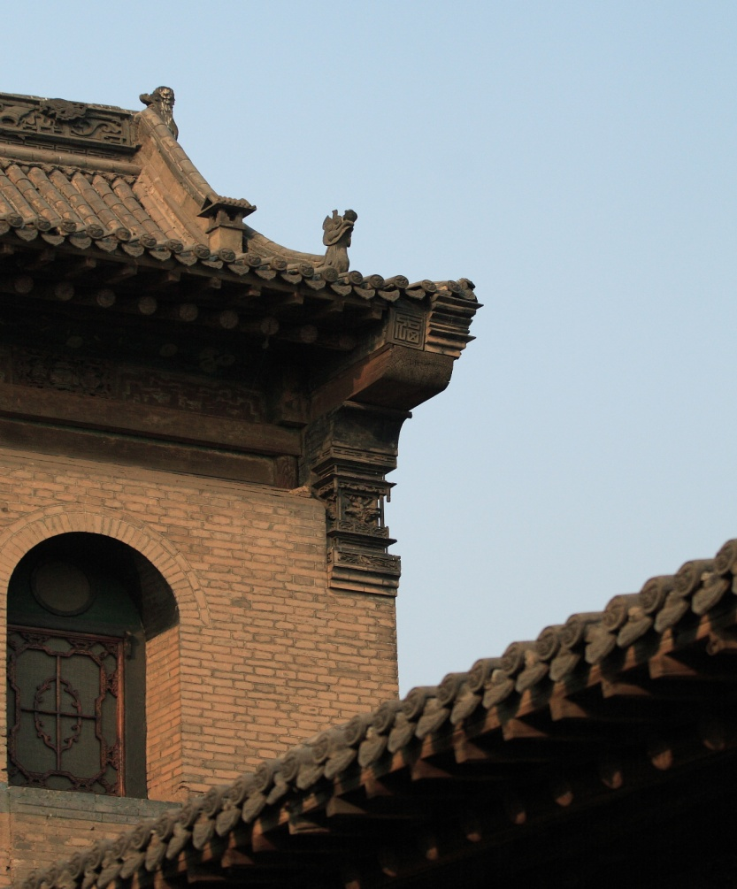

砖结构
乔家大院

Slide 10

石结构－赵州桥

Slide 11




中国古典园林

Slide 12
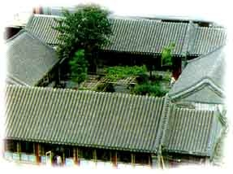
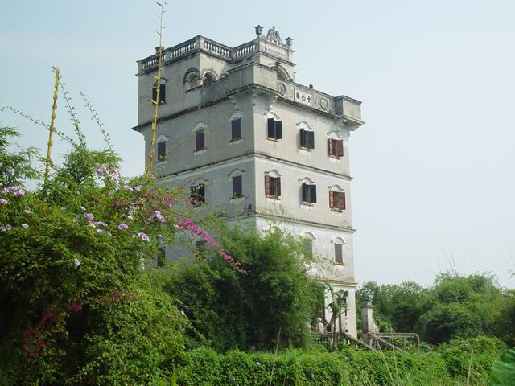
软件体系结构－从建筑结构谈起
北京四合院、开平碉楼

Slide 13
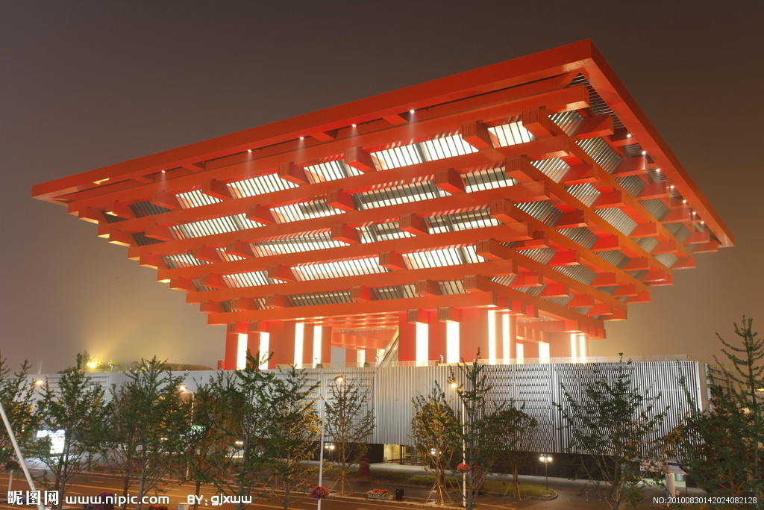
中国馆

Slide 14
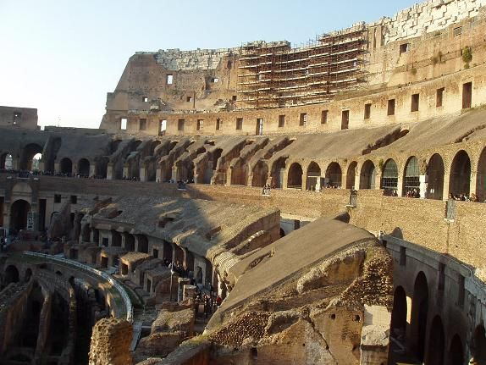
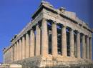

软件体系结构－从建筑结构谈起
罗马斗兽场、雅典卫城

Slide 15
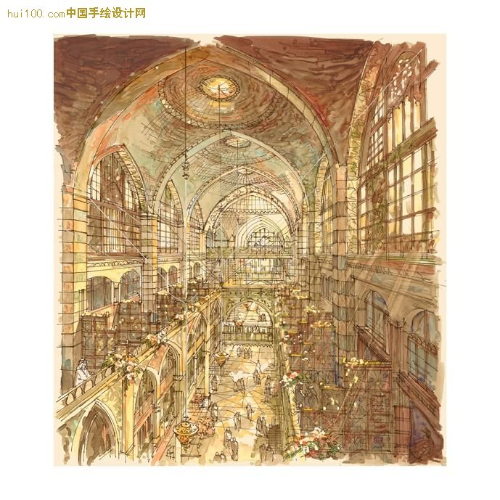
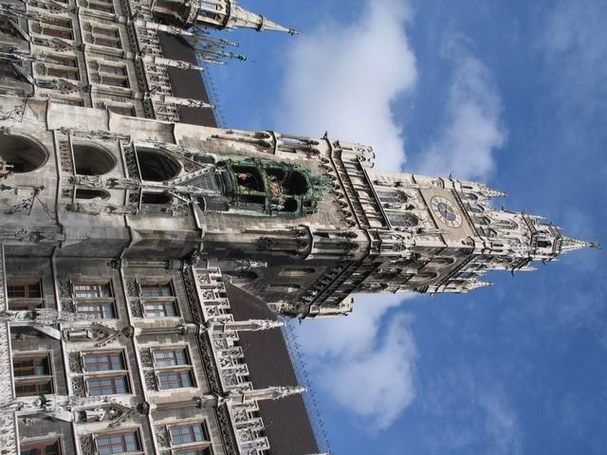
软件体系结构－从建筑结构谈起
哥特式、巴洛克式建筑

Slide 16
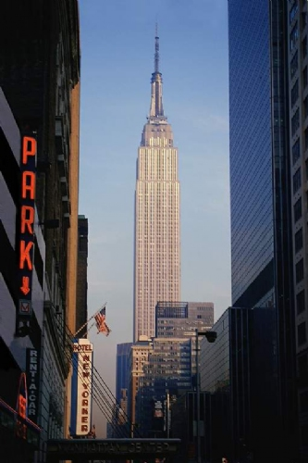
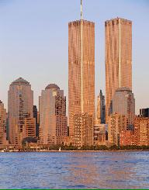

软件体系结构－从建筑结构谈起
摩天大楼

Slide 17

结构无处不在

Slide 18



Slide 19


Slide 23
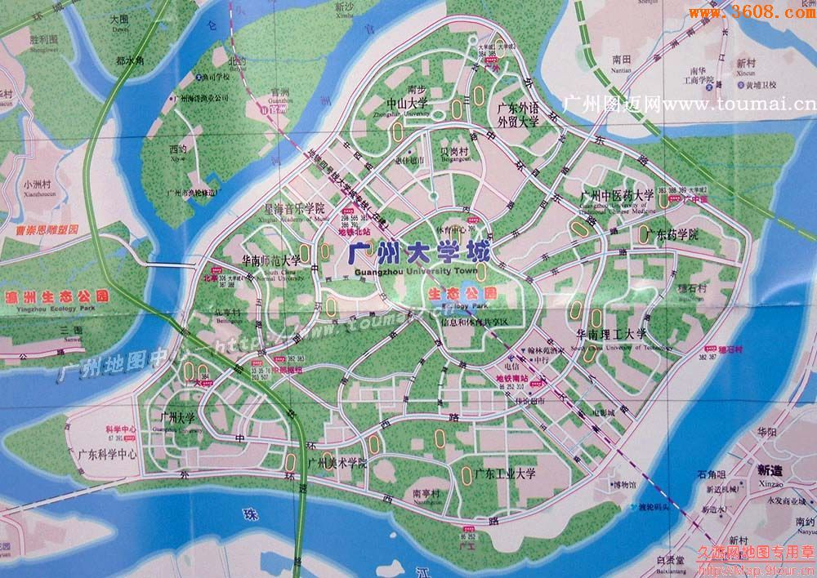

Slide 24
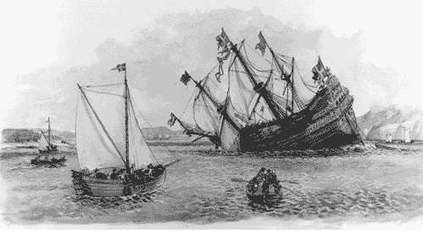
The Swedish Ship Vasa

Slide 25
SA的定义
Simple defination-Garlan and Shaw
体系结构 = 组件 + 连接件 + 约束 Architecture = Components
+Connectors
+ Constrains

Slide 26
program=？
program = Algorithm + data structure（1960’s ）
program = subprogram + subprogram （1970’s ）
Object = Algorithm + data structure program = Object + Object （1980’s）
program = Components + Connectors（1990’s）

Slide 27
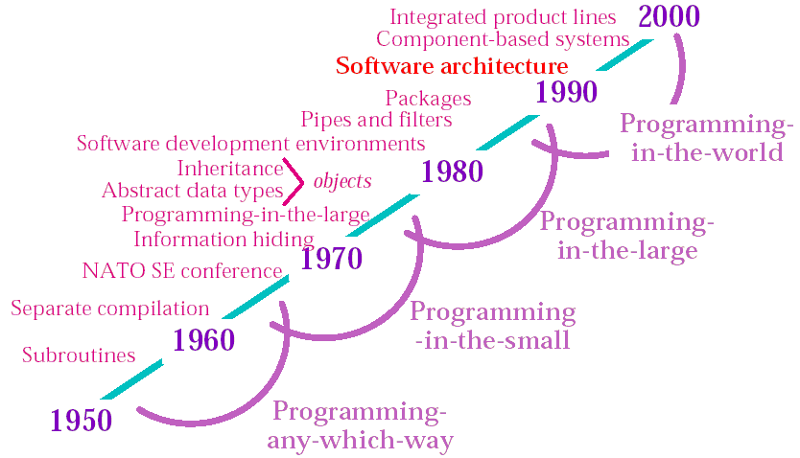
SA的发展

Slide 28
DeRemer & Kron said…(1976)
“Structuring a large collection of modules to form a “system” is an essentially distinct and different intellectual activity from that of constructing the individual modules.”
“Correspondingly, we believe that essentially distinct and different languages should be used for the two activities.”

Slide 29
What does a software architect have to do?
Convert customer requirements into a technical design
Ensure that the technical design meets quality requirements
Communicate with stakeholders through detailed technical presentations
Listen to stakeholders and build consensus
Review developer code and ensure conformance to the architecture and good coding practices
Serve as a mentor for developers

Slide 30
软件体系结构选择
软件体系结构的选择主要考虑满足系统处理能力、性能要求、数据分布与访问、安全性要求、分布式、配置要求等因素。
常见的结构选型：
B/S与C/S；
两层与多层结构；
结构风格。数据流、过程调用、事件驱动风格、信息共享风格等。

Slide 31
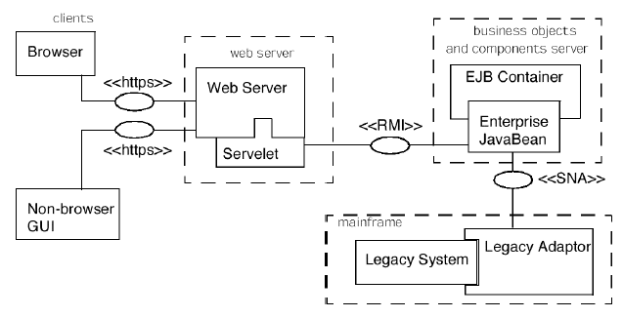
Four-Tier Architectures

Slide 32
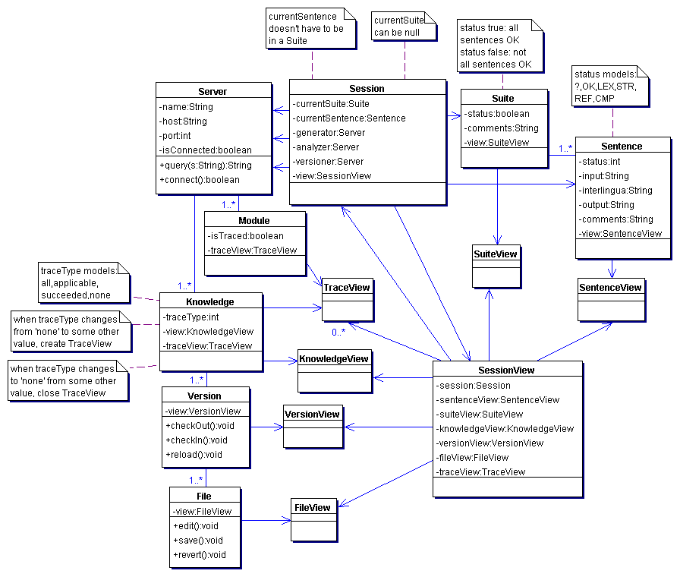
Model-View Design Pattern: Separate internal representation from
how data is displayed
to the user
Class Diagram for KMT Client

Slide 33
C1
C1
C1
attr
attr
attr
VM1
op
op
op
C1
C1
attr
attr
VM2
op
op
C1
C1
attr
attr
VM3
op
op
C1
C1
attr
attr
VM4
op
op
封闭式结构

Slide 34
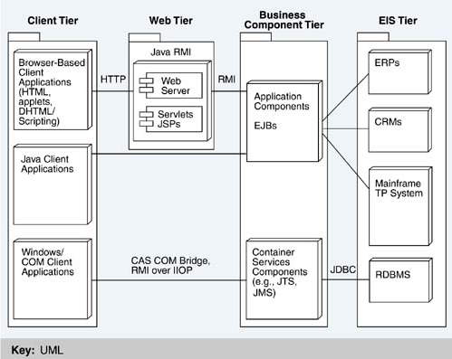
Deployment view of the J2EE multi-tier architecture

Slide 35
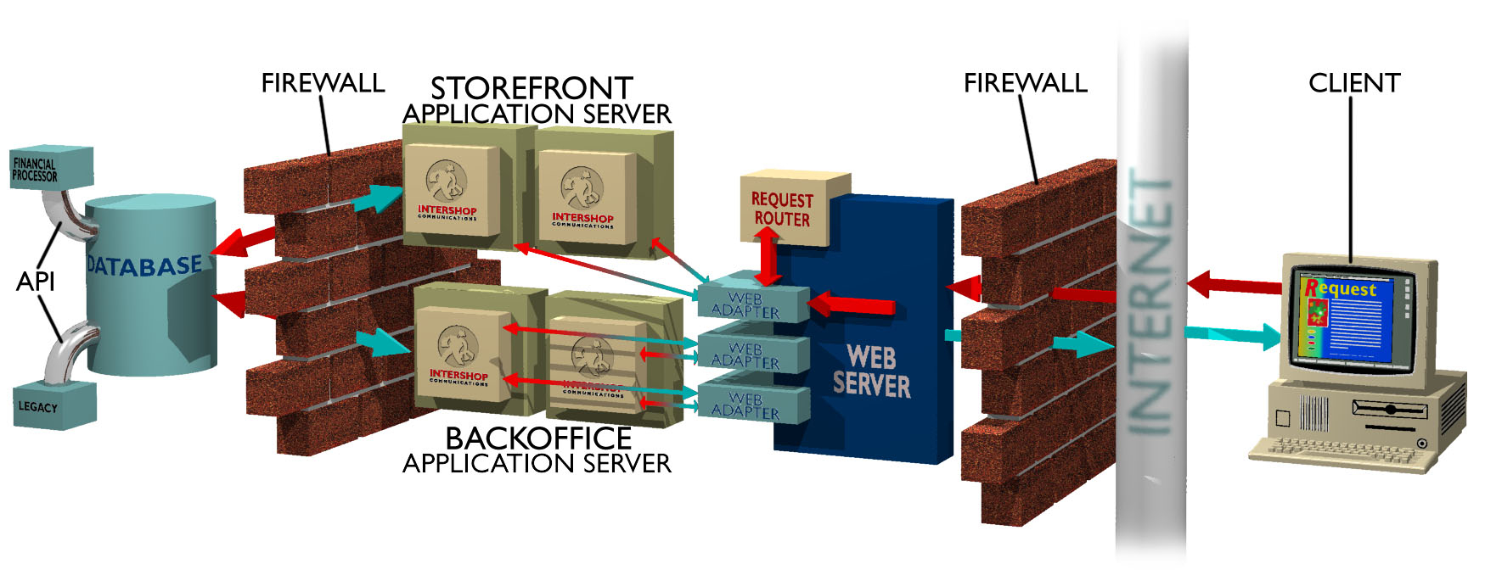
安全性要求较高的软件结构

